Slide 1

Makine Sektöründe Rekabetçiliğin Geliştirilmesi Projesi
Proje Tanıtım Toplantısı
Kocaeli Sanayi Odası, 15 Temmuz 2014
Türkiye Ekonomi Politikaları Araştırma Vakfı

Slide 2
Çerçeve
Türkiye ve Kocaeli’ndeki sanayisizleşme süreci üzerine bazı gözlemler
Neden makine? Hangi makine?
2023 hedefleri ve öncelikli sektörler
Ne yapıyoruz? Neden yapıyoruz?
Sonuç

Slide 3
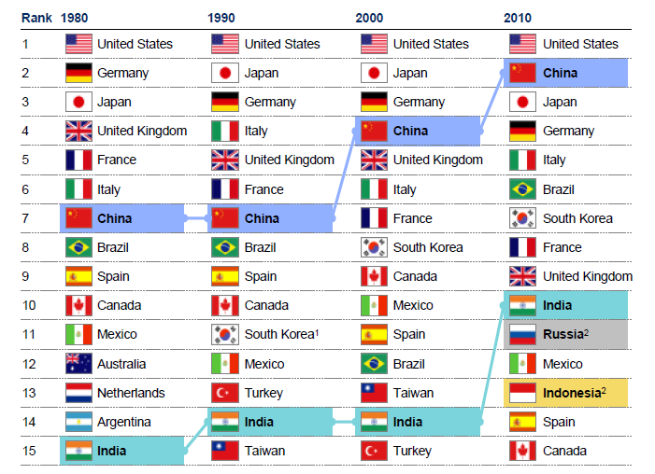
Türkiye sanayileşmiş ülkeler liginden düşüyor mu?
İmalat sanayi üretimi en büyük olan 15 ülke
Sıralama
ABD
ABD
ABD
ABD
Almanya
Japonya
Japonya
Çin
Japonya
Almanya
Almanya
Japonya
İngiltere
İtalya
Çin
Almanya
Fransa
İngiltere
İngiltere
İtalya
İtalya
Fransa
İtalya
Brezilya
Çin
Çin
Fransa
G. Kore
Brezilya
Brezilya
G. Kore
Fransa
İspanya
İspanya
Kanada
İngiltere
Kanada
Kanada
Meksika
Hindistan
Meksika
G.Kore
İspanya
Rusya
Avustralya
Meksika
Brezilya
Meksika
Türkiye
Endonezya
Hollanda
Türkiye
Tayvan
Arjantin
Hindistan
Hindistan
İspanya
Hindistan
Tayvan
Türkiye
Kanada
Türkiye
Türkiye

Slide 4
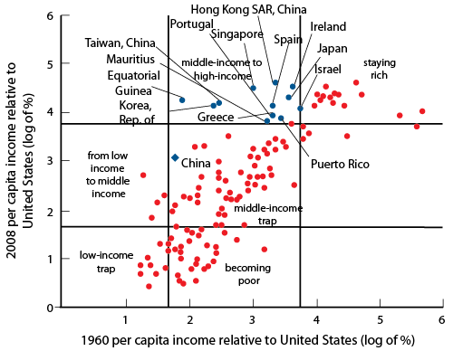
Türkiye zaten orta gelir tuzağında
Çıkış yolu: Üretimin niteliğini iyileştirmek
Ülkelerin kişi başına milli gelirinin ABD’nin kişi başına milli gelirine oranının logaritması
2008
Türkiye
1960
Kaynak:Agênor ve Canuto (2012)

Slide 5
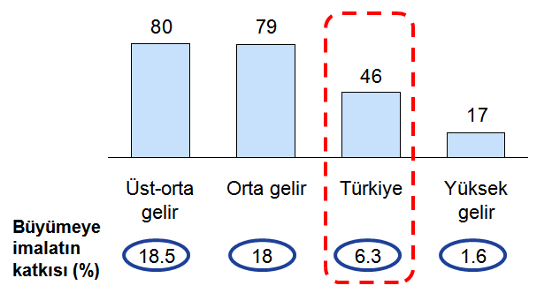
Türkiye’nin büyümesi hem vasat hem de sanayisiz: OECD’nin en iyisi olmak yetmez
Seçilmiş ülke gruplarında ve Türkiye’de 2000-2010 dönemindeki toplam büyüme (%)
Kaynak: Dünya Kalkınma Göstergeleri, TEPAV hesaplamaları

Slide 6
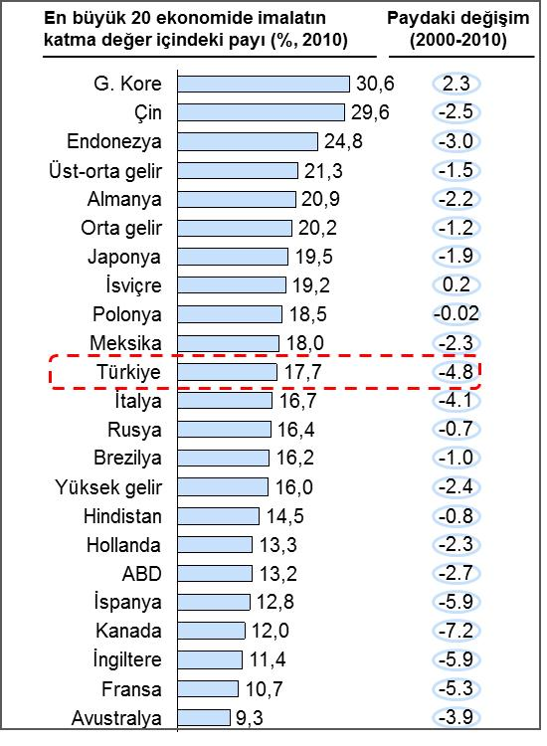
İmalattan çıkış hızı endişe verici

Slide 7
Daha az sanayi ürünü ürettiğimiz için değil üretimin niteliğini iyileştiremediğimiz için sanayisizleşiyoruz
Dünyanın en büyük 20 ekonomisinin ihracat sofistikasyon endeksi (EXPY) değeri, 2010
Normalize edilmiş değerler, İsviçre = 100, Nijer=0
Kaynak: BM Comtrade, TEPAV hesapları

Slide 8
Sanayileşmiş bölgelerde verimlilik kayıpları göze çarpıyor, Kocaeli’nde de durum farlı değil
Çalışan başına katma değer değişimi (Bölgesel, 2004-2011)
Yapısal
Sektör içi
Mardin, Batman, Şırnak, Siirt
Erzurum, Erzincan, Bayburt
Trabzon, Ordu, Giresun, Rize, Artvin, Gümüşhane
Samsun, Tokat, Çorum, Amasya
Balıkesir, Çanakkale
Manisa, Afyon, Kütahya, Uşak
Gaziantep, Adıyaman, Kilis
Tekirdağ, Edirne, Kırklareli
Bursa, Eskişehir, Bilecik
Şanlıurfa, Diyarbakır
Ağrı, Kars, Iğdır, Ardahan
Kırıkkale, Aksaray, Niğde, Nevşehir, Kırşehir
İstanbul
Türkiye
Aydın, Denizli, Muğla
Antalya, Isparta, Burdur
Son dönemde, Kocaeli’ndeki
sektör içinden ya da sektörler arası geçişten kaynaklanan verimlilik azalıyor
Ankara
Konya, Karaman
Van, Muş, Bitlis, Hakkari
İzmir
Malatya, Elazığ, Bingöl, Tunceli
Hatay, Kahramanmaraş, Osmaniye
Kayseri, Sivas, Yozgat
Adana, Mersin
Kocaeli, Sakarya, Düzce, Bolu, Yalova
Zonguldak, Karabük, Bartın
Kastamonu, Çankırı, Sinop

Slide 9
Kocaeli’nin İstanbul’a oranla verimlilik kaybı yaşadığı görülüyor

Slide 10
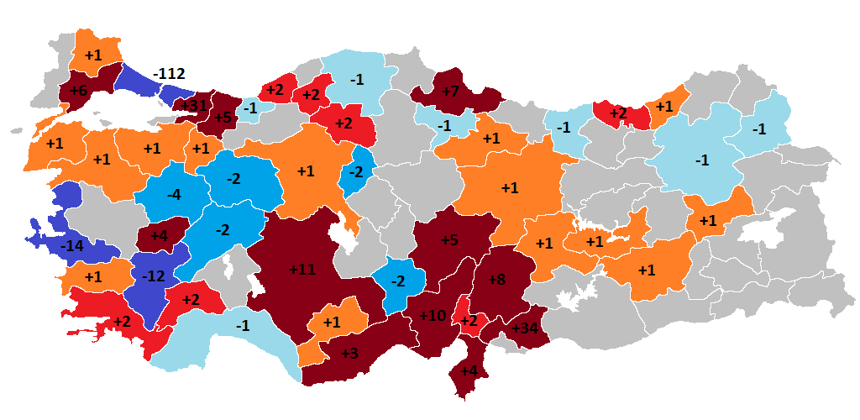
Kocaeli, ilk 1000 sanayi kuruluşu listesindeki şirket sayısı artıyor, sanayi İstanbul’dan Kocaeli’ne kayıyor
İSO-1000 içerisindeki Kocaeli firmalarının sayısı (2002-2012)

Slide 11
Sonuç
Kocaeli’ndeki verimlilik sorununu çözmenin yolu, sanayinin katma değerini arttırmaktır

Slide 12
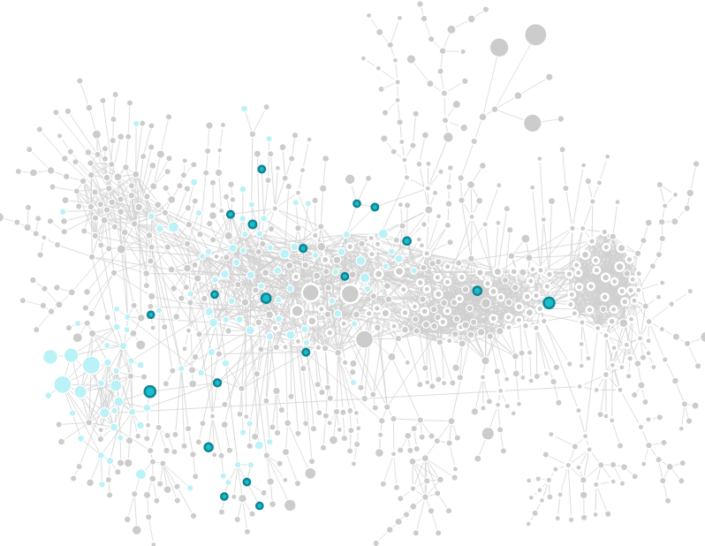
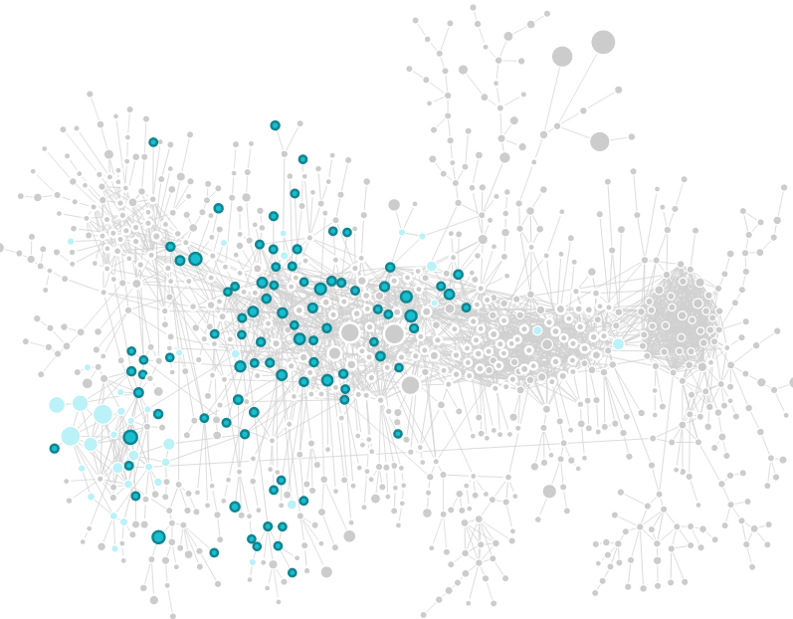


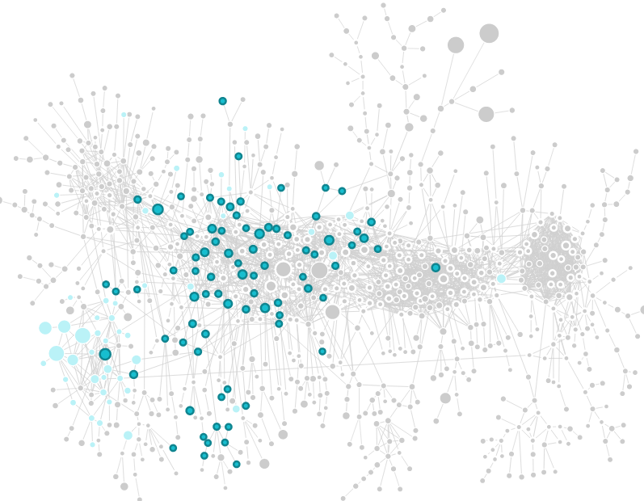
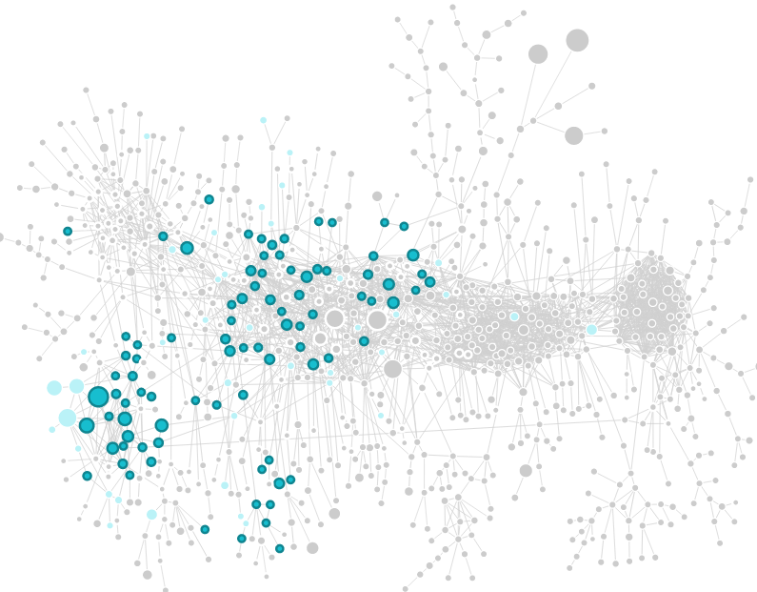


Biz makine sektörünün önemli olduğunu düşünüyoruz. Neden?
Seçilmiş ülkelerin ürün uzayında makine sektörü (2005)

Slide 13
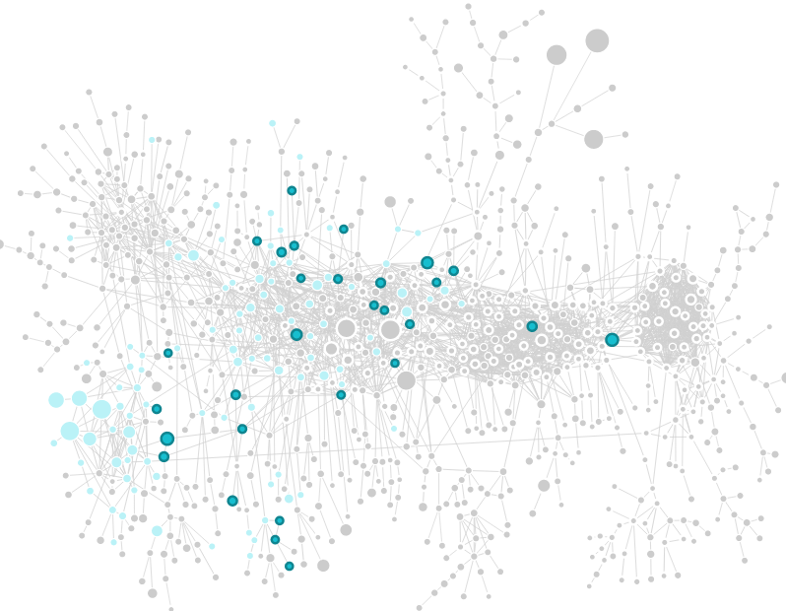
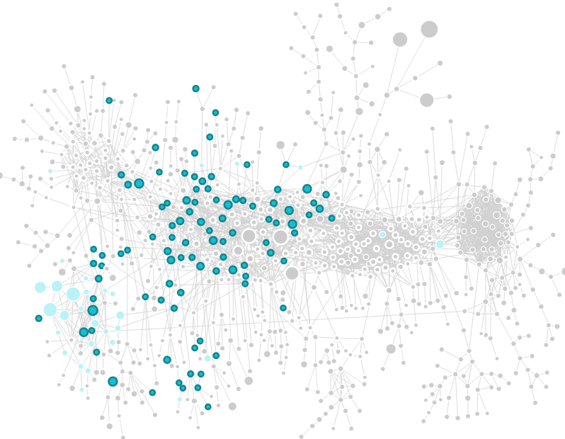

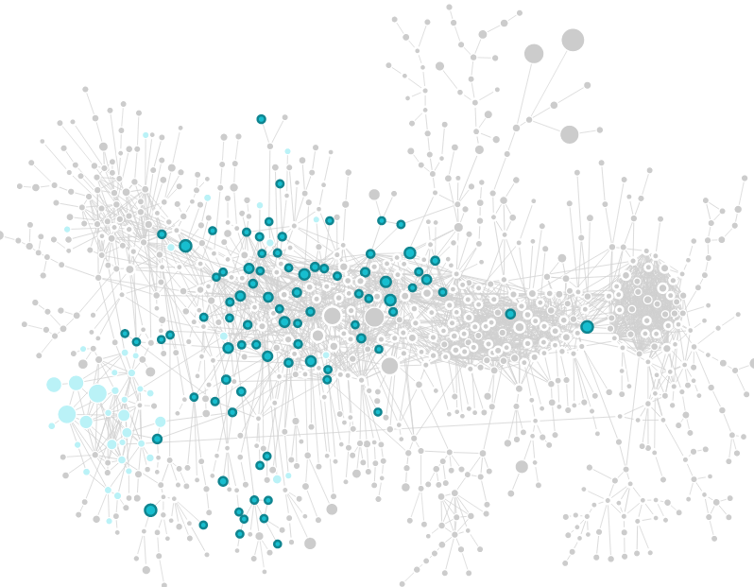


Neden makine sektörü?
Seçilmiş ülkelerin ürün uzayında makine sektörü (2010)

Slide 14
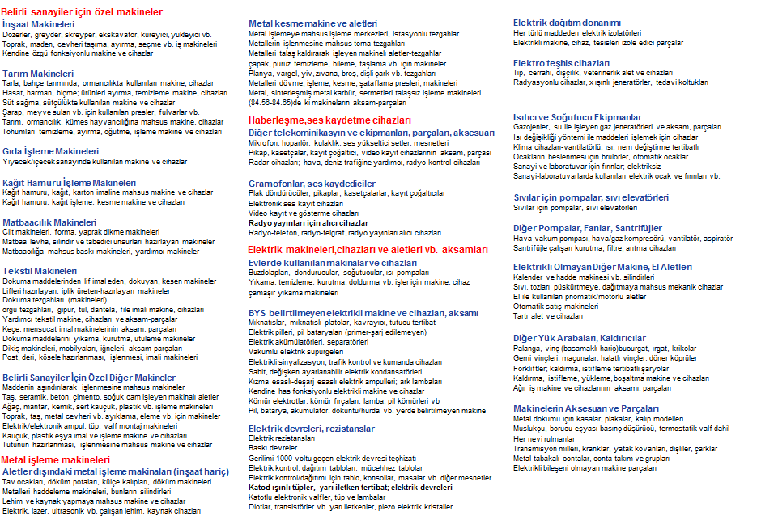
Hangi makine?

Slide 15
Öncelikli sektörleri nasıl belirledik?

Slide 16
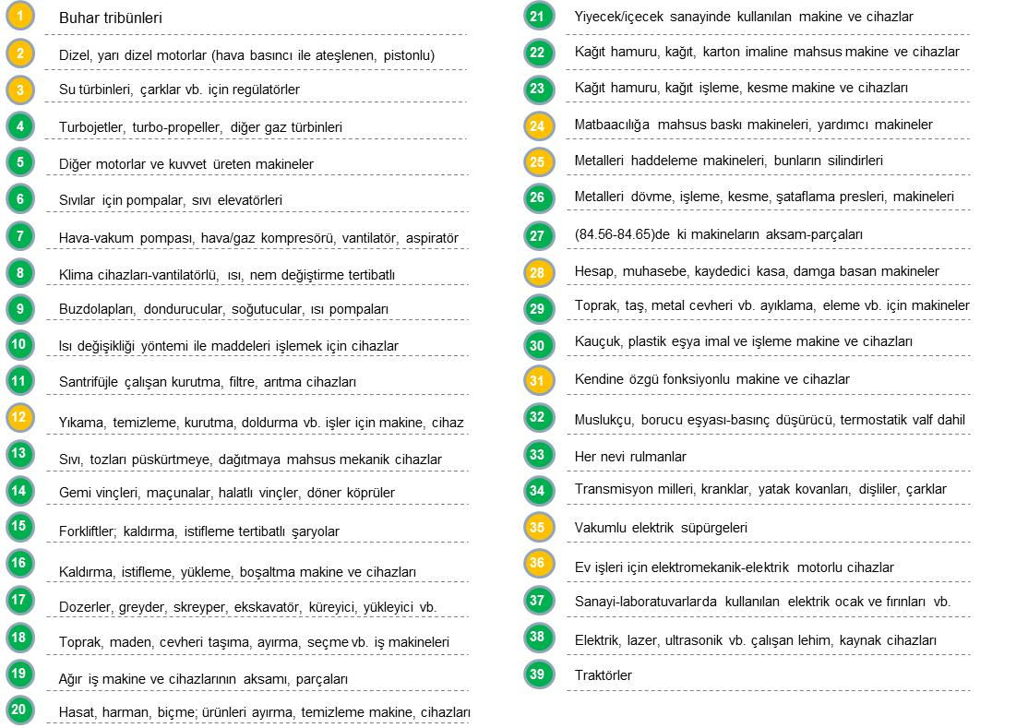
39 alt sektöre odaklanıyoruz

Slide 17
Üretim desenini değiştirmeden refah seviyesinde yakınsamak mümkün değil
Dünyanın en büyük 10 ekonomisinde toplam ihracat (2011, milyar dolar)
Kişi başı gelir
(2011, bin dolar)
39 sektörün
ihracattaki payı
(2011, %)
Çin
1.760
4,4
7,3
Almanya
1.190
39,9
12,4
ABD
1.180
46,7
10,2
Japonya
43,1
15,6
Fransa
39,2
7,1
İtalya
33,8
14,8
İngiltere
36,2
7,9
Kanada
46,2
4,3
Hindistan
1,4
3,3
Brezilya
11,0
3,8
Türkiye
11,0
4,0
Kaynak: Birleşmiş Milletler COMTRADE, TEPAV hesaplamaları

Slide 18
Türkiye için öncelikli 39 makine alt sektörü dünya ticaretinde gelişmiş ülkelerin öneminin azaldığı, gelişmekte olan ülkelerin payının arttığı görülmektedir
Odak sektörlerde dünya pazar payı en yüksek olan 15 ülkede ve Türkiye’de rekabet gücü
Pazar payı (2010, %)
Almanya
Japonya
Çin
ABD
İtalya
G.Kore
Fransa
İsviçre
Hollanda
İngiltere
Kanada
Singapur
İsveç
Türkiye
Meksika
Belçika-Lüksemburg
-3.5
-3.0
-2.5
-2.0
-1.5
-1.0
-0.5
0.0
0.5
1.0
1.5
2.0
2.5
3.0
3.5
4.0
4.5
5.0
5.5
6.0
6.5
7.0
7.5
8.0
Pay değişimi (2005-2010, %)
Kaynak: Birleşmiş Milletler COMTRADE, TEPAV hesaplamaları

Slide 19
Makine Sektöründe Rekabetçiliğin Geliştirilmesi Projesi, T.C. Ekonomi Bakanlığı’nın destekleriyle gerçekleştirilen bir URGE projesidir

Slide 20
Şimdiye kadar yapılanlar
Eskişehir, Denizli, Konya, Kayseri, Bursa, Gaziantep’teki firmaları ziyaret ettik ve ihtiyaç analizlerini tamamladık
Raporun içinde ne var?
  Makine üreticileri sınıflandırması
  Dış çevre analizi
  Sektör analizleri
  Firma yapısı ve performans analizi
  Değer zinciri analizi
  UR-GE yol haritası

Slide 21
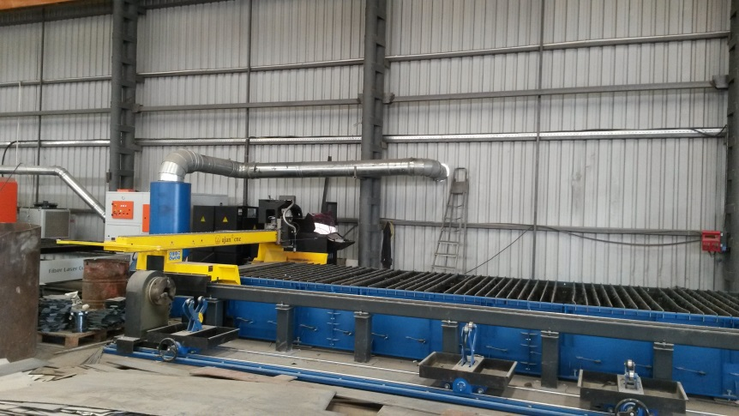
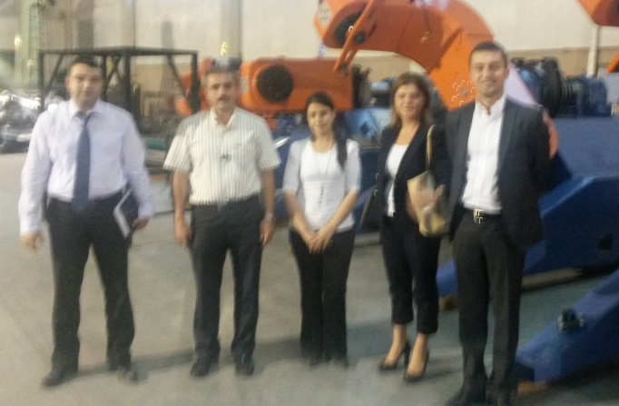
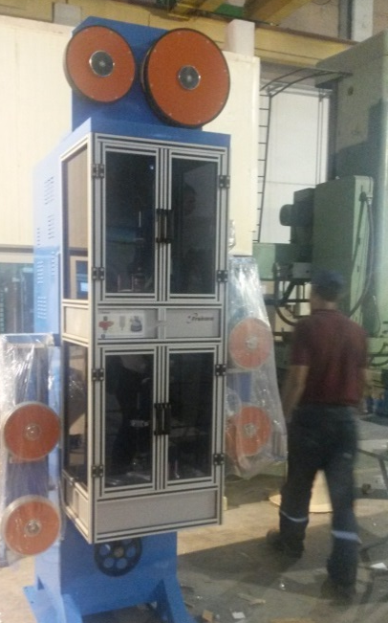
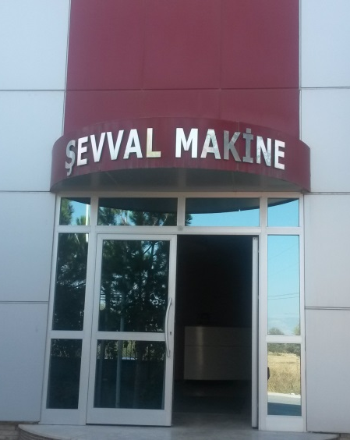
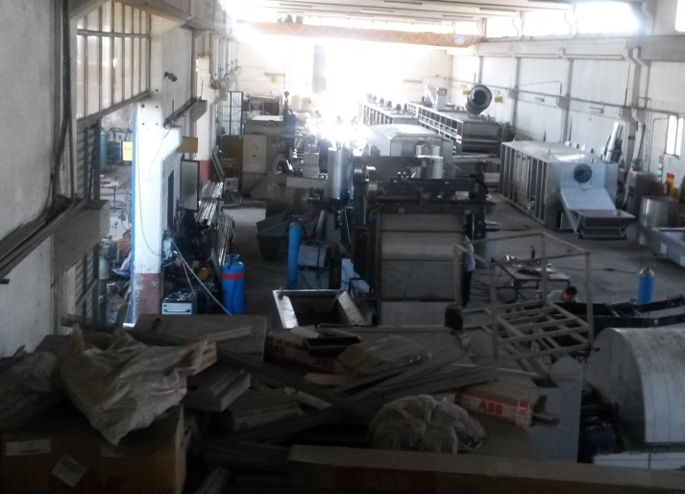
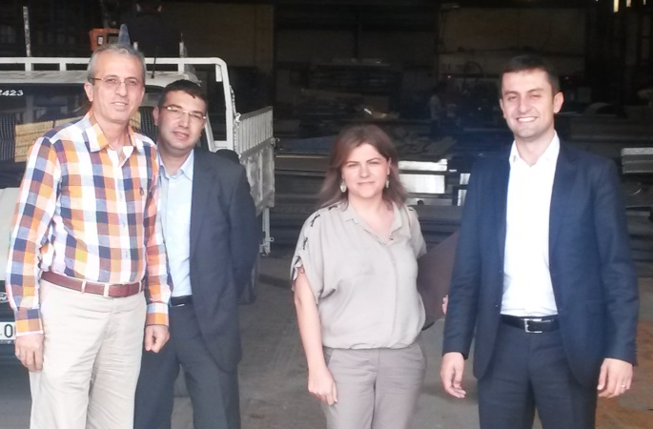
1-2 Ekim 2013 tarihlerinde Denizli’deydik

Slide 22
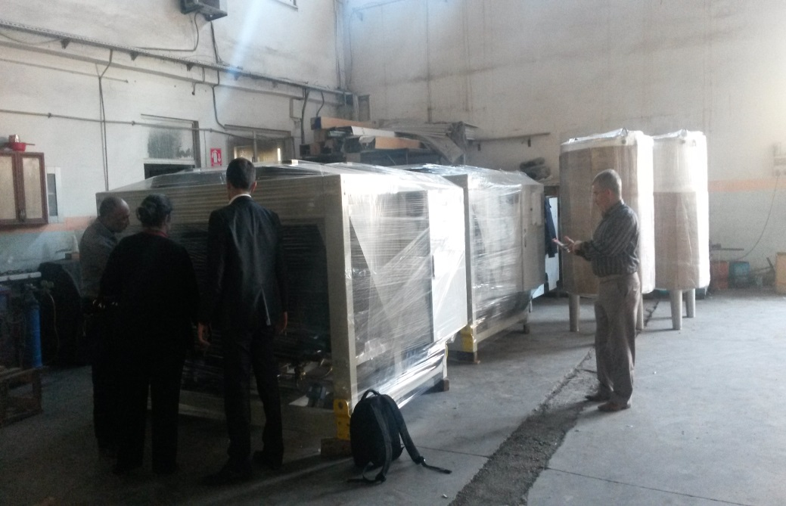
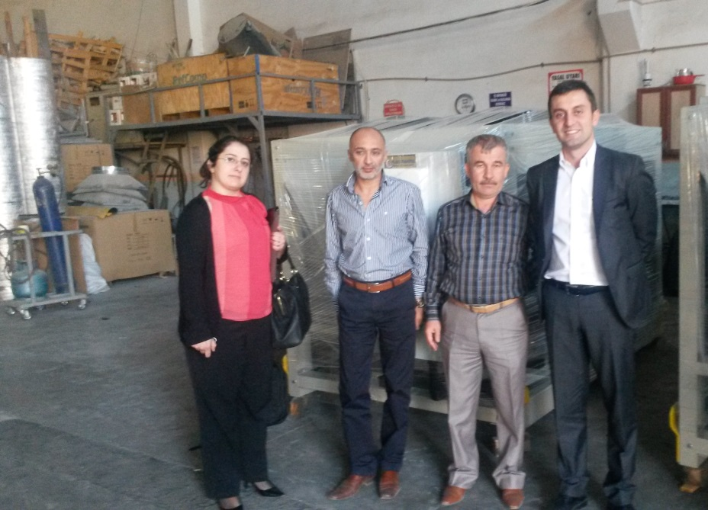
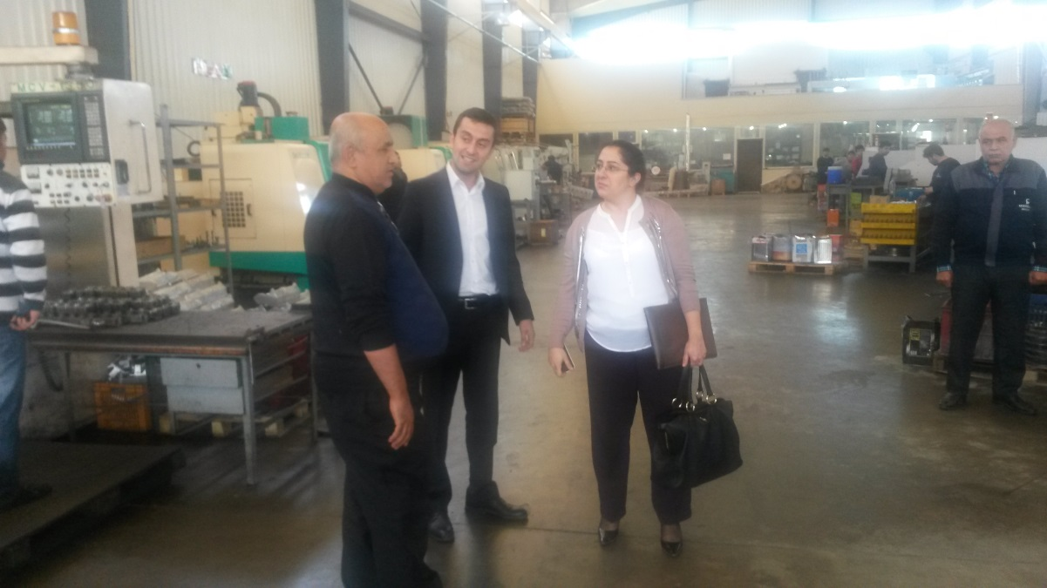
9-10 Ekim 2013 tarihlerinde Gaziantep’teydik

Slide 23
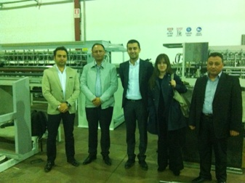
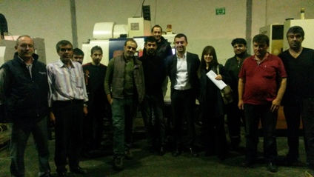
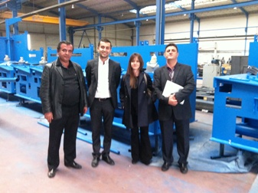
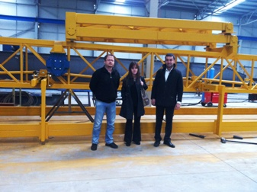
7-8 Kasım 2013 tarihlerinde Kayseri’deydik

Slide 24
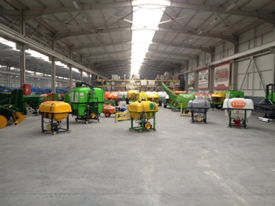
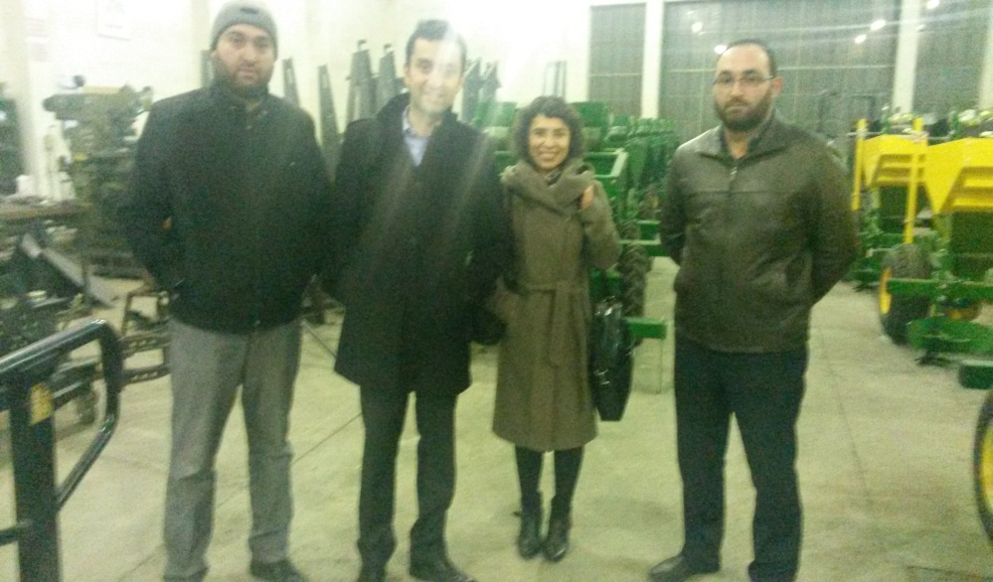
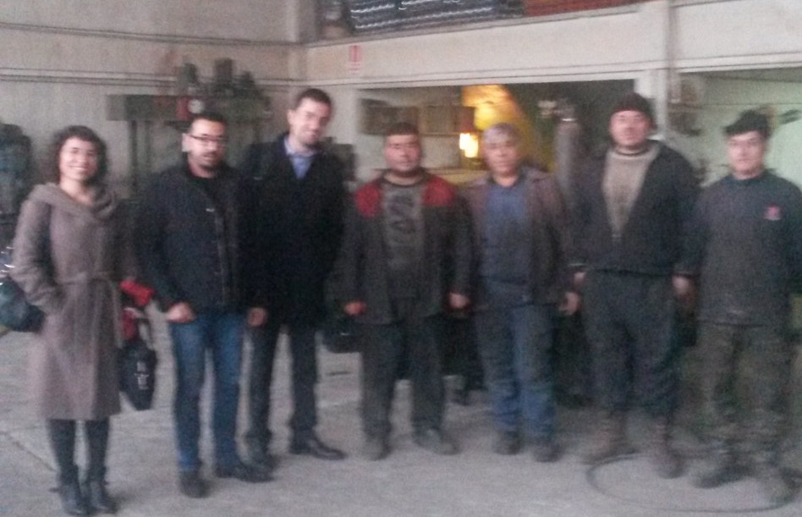
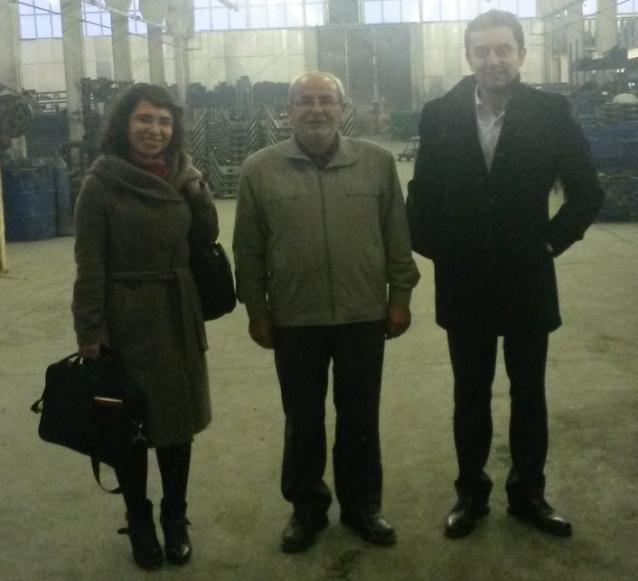
6-7 Ocak 2014 tarihlerinde Konya’daydık

Slide 25
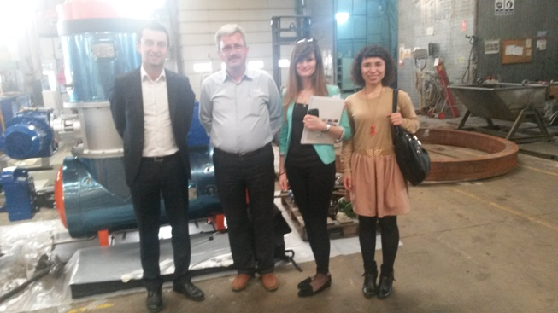
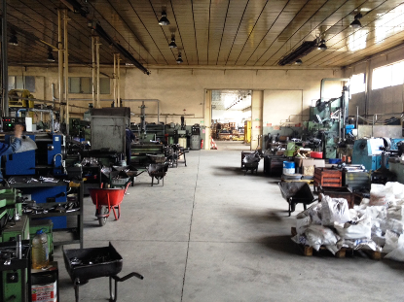
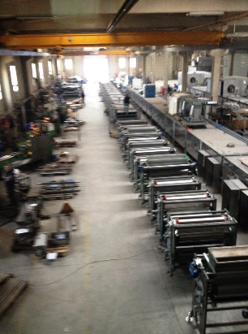
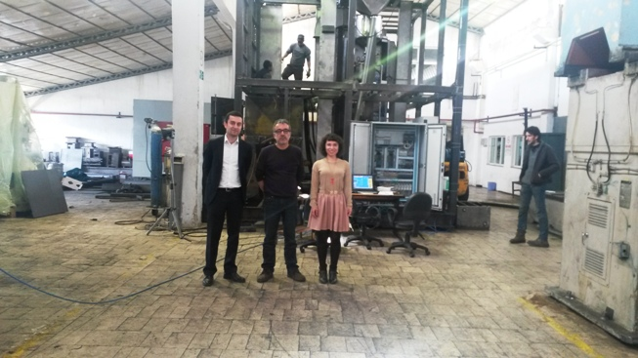
16-17 Nisan 2014 tarihlerinde Eskişehir’deydik

Slide 26
Firmalarla ilgili öne çıkan gözlemler
En önemli avantaj, projeye dahil olan firmalarda ciddi bir üretim kapasitesi mevcut
  Sofistike bir ürünü pazara çıkarma becerisi
İhracat performansı zayıf ama potansiyel çok yüksek
  Firmaların gelirleri için ihracatın payı ort. %10 ve ihracat yapmayan firmaların oranı %40
İhracatta en önemli pazar Ortadoğu ve Orta Asya ülkeleri, Avrupa’nın payı çok sınırlı
  Firmaların çoğunun hedefi ise Avrupa pazarı

Slide 27
İhracat performansının artmasının önündeki engeller
Rekabet gücünü olumsuz etkileyen unsurları iki başlık altında, firma içi ve dışı olmak üzere inceleyebiliriz.
Firma içi unsurlar;
  Şirketlerin organizasyon yapıları zayıf (firma sahibi hem YK Başkanı hem de genel müdür, hem de …)
  Kararlar günlük alınıyor, strateji dahilinde hareket etme alışkanlığı bulunmuyor,
  Maliyet muhasebesi yapılmıyor, çalışanların verimliliği ölçülmüyor,
  Sektördeki gelişmeler takip edilmiyor, danışmanlık hizmeti alma kültürü eksik,
  Potansiyel pazarlarla ilgili bilgi eksik

Slide 28
Rekabet gücü artışının önündeki engeller firma içi unsurlarla sınırlı değil
Almanya, İtalya ve İsviçre’de olmakla Türkiye’de olmak arasındaki fark nedir?
Firma dışı unsurlar,
  Nitelikli işgücü eksikliği, sanayide çalışma konusundaki isteksizlik,
  İhracat bankalarının işleyiş yapısındaki farklılıklar,
  İşletme sermayesi eksikliği ve finansmana erişimdeki güçlükler
  Sanayi arsası bulma konusundaki problemler
  Türk malı algısındaki olumsuzluklar…

Slide 29
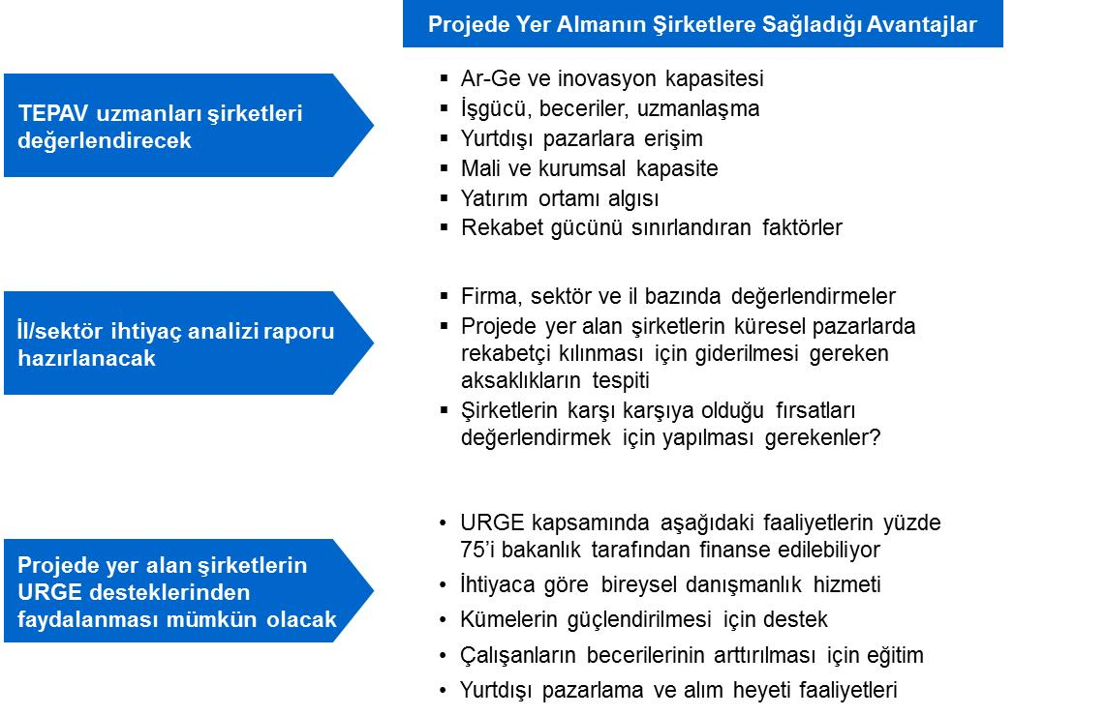
İhtiyaç analizi sonrasında, Kocaeli Sanayi Odası’nın öncülüğünde, 3 yıl boyunca düzenlenecek faaliyetlere %75 destek veriliyor (3-4 milyon TL)

Slide 30
Sonuç
Kocaeli makine sektörünün gelişimi için oldukça elverişli bir altyapıya sahip
  Ulaştırma, insan kaynağı, yaşanabilirlik
Projenin Kocaeli’ndeki makine üreticilerinin rekabet gücüne katkı yapacağına inanıyoruz
  Ağustos 2014’te Kocaeli aşamasını tamamlamayı hedefliyoruz
Türkiye’nin sanayisizleşme sürecini tersine çevirmesi, tekil sanayi işletmelerinin rekabet gücünü arttırmaktan geçmektedir
Projede yer almanızı bekliyoruz

